Slide 1
오라클11g XE 설치
학습용 설치 : Windows 환경

Slide 2
꼭 먼저 확인!
주의: Windows 환경에서 설치경로명에 사용자 이름이 한글이거나 특수문자, 공백등 있으면 오동작 문제 생길수 있습니다.
Notes:
sysdba 문제등..

Slide 3
학습용 설치
2020.4 현재 최신버젼인 Oracle 19 는 버젼과 플랫폼별로 지원하지 않는 것들이 존재하는 관계로
학습에서는 Oracle11g 버젼을 설치합니다
학습용, 테스트용 목적이라면
Oracle11g Release2 보다는 Oracle11g Express Edition 을 사용합니다.
Oracle XE(Express Edition)는 상용 Oracle의 무료로 사용할 수 있는 Oracle DBMS로 사용 Oracle의 대부분의 기능을 사용할 수 있기 때문에 개발자나 관리자들이 빠르게 개발을 하거나 실험을 위해서 사용할 수 있다

Slide 4
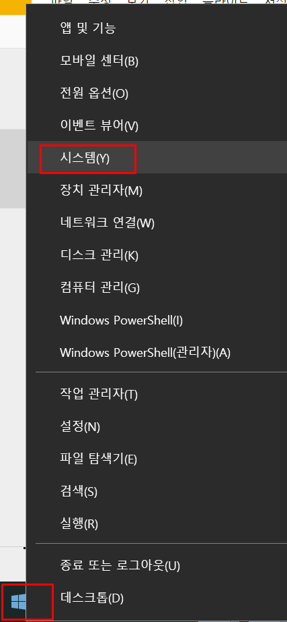
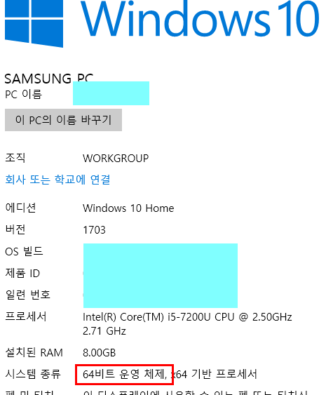
내 Window OS bit 확인
우선 내 컴퓨터가 64bit 인지 32bit 인지 반드시 확인
Notes:
http://itgameworld.tistory.com/72

Slide 5
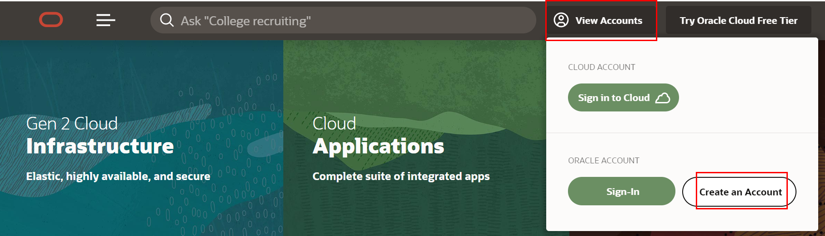
Oracle 계정 필요.
다운 받으려면 Oracle 계정 필요.

Slide 6
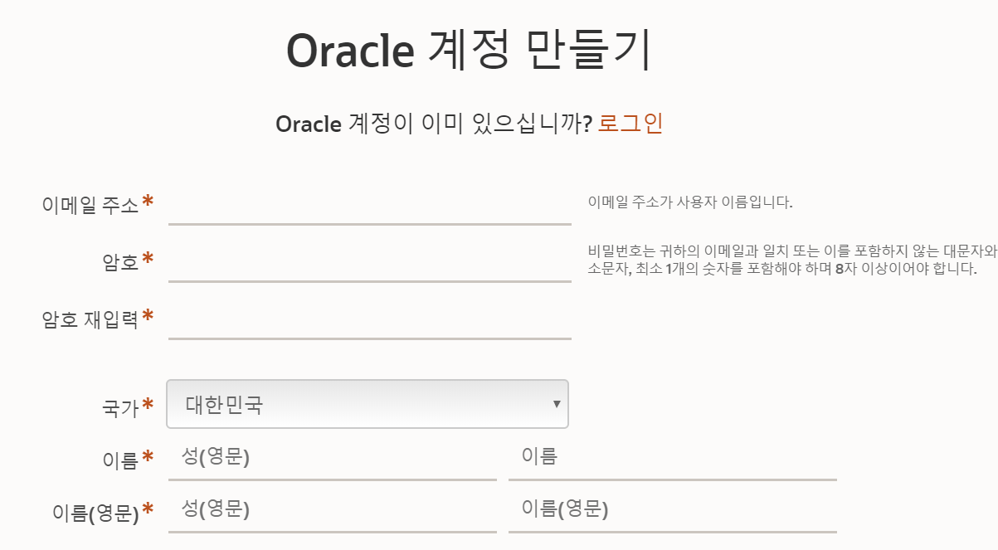

Slide 7
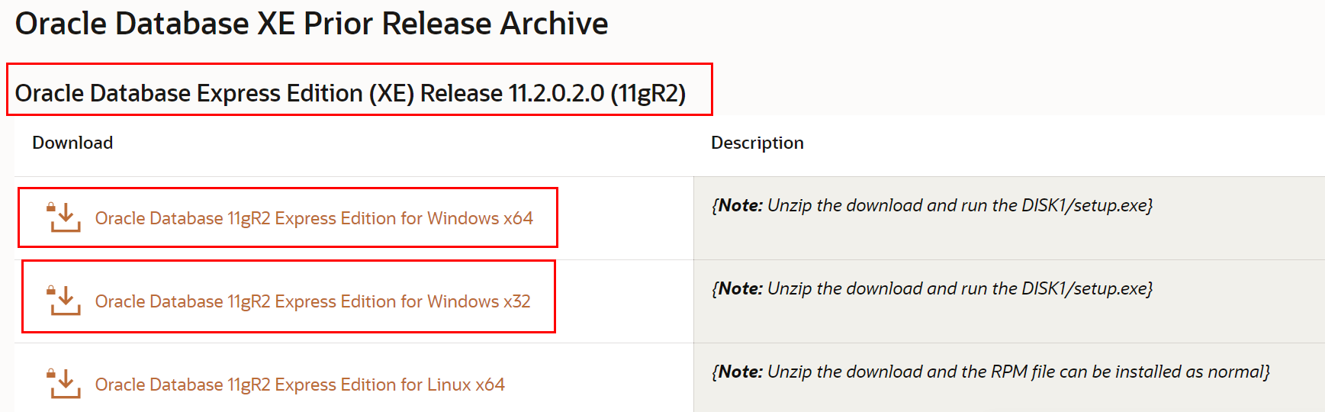

Oracle 11g Express Edition 다운로드
https://www.oracle.com/technetwork/database/database-technologies/express-edition/downloads/xe-prior-releases-5172097.html
내 컴퓨터에 맞는 버젼으로 다운 받아주세요.
Notes:
http://blog.daum.net/sunwookim77/125

Slide 8
참고 : 최신 버젼의 XE 는 ?
https://www.oracle.com/technetwork/database/database-technologies/express-edition/downloads/index.html
2020.04 현재 XE 버젼 중 최상위 버젼은 18c XE 입니다.
https://www.oracle.com/technetwork/database/enterprise-edition/downloads/index.htm
↑ 전체 다운로드 목록 확인

Slide 9
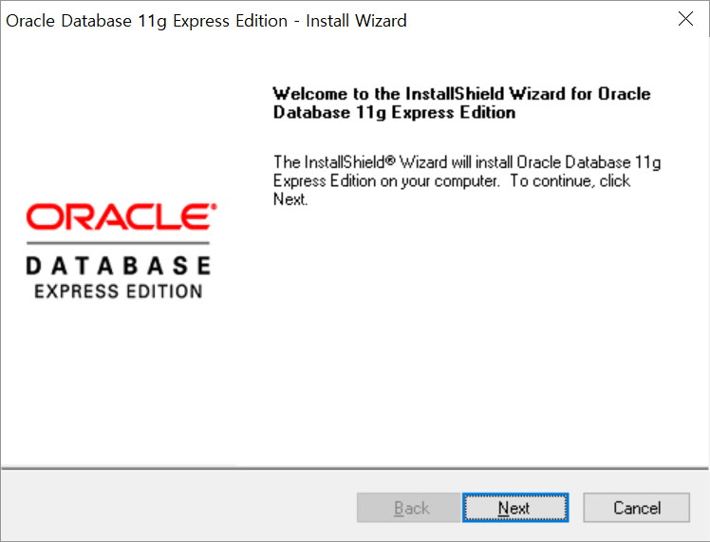
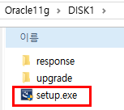
압축푼뒤 실행
압축풀면
Disk1 폴더
생

Slide 10
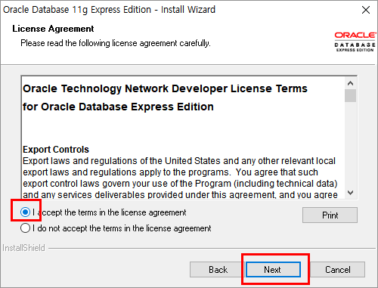
라이센스 동의

Slide 11
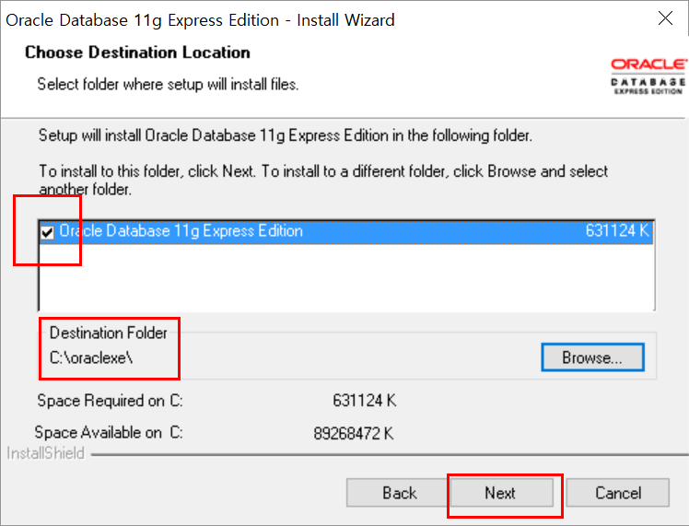
설치 버젼, 폴더
교육생분들은 기본적으로 강사 제시를 따라주세요
처음 설치하시는분은 C:\oracleexe\ 폴더에 설치해주세요

Slide 12
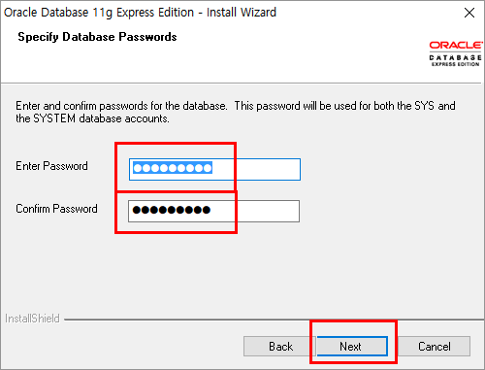
system / sys 계정 암호!
sys 계정 : 최상위 계정, 만능 권한!
system 계정 : 관리자 계정, (하나의 관리자) . sys는 system 과 같은 계정을 여럿 만들수도 있다
연습/학습용 시스템은 ‘쉬운 암호’로 설정하고
꼭 기억하세요. 분실하면 복구하기 매우 어렵습니다 학습통일성을 위해서 1234 를 추천

Slide 13
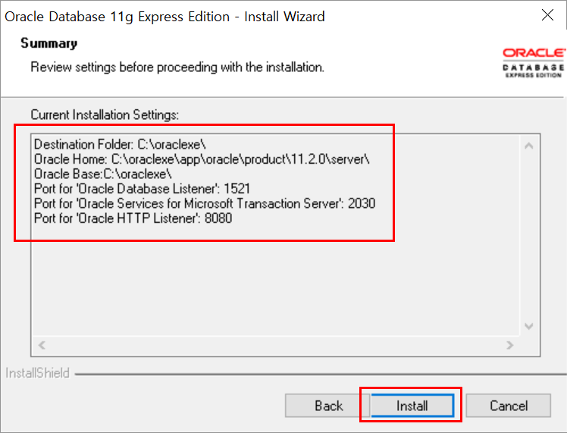
설치준비완료
Destination Folder: C:\oraclexe\
Oracle Home: C:\oraclexe\app\oracle\product\11.2.0\server\
Oracle Base:C:\oraclexe\
Port for 'Oracle Database Listener': 1521
Port for 'Oracle Services for Microsoft Transaction Server': 2030
Port for 'Oracle HTTP Listener': 8080
기억해 둡시다. 나중에 수정해야 할 필요 발생 예상

Slide 14
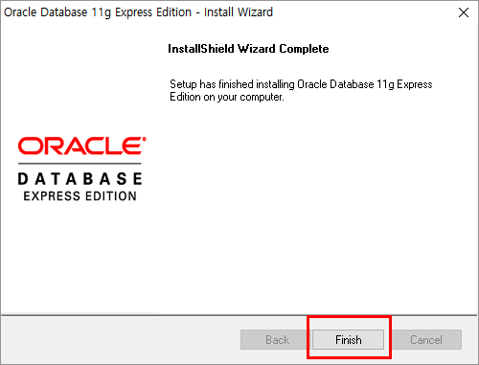
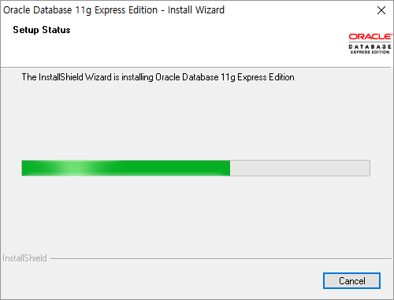
설치진행

Slide 15
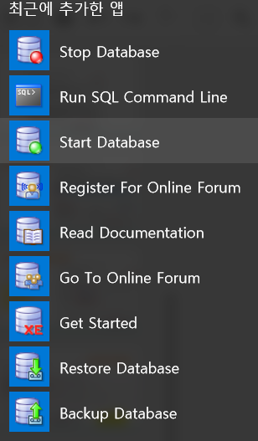
오라클 첫 가동
최초 설치 직후라면
Start Database 실행

Slide 16
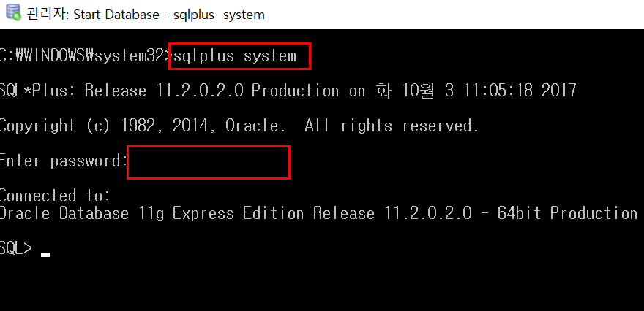
동작 확인 하기
여기까지 확인하면 ,OK
SQL> 오라클 명령어 입력 프롬프트

Slide 17
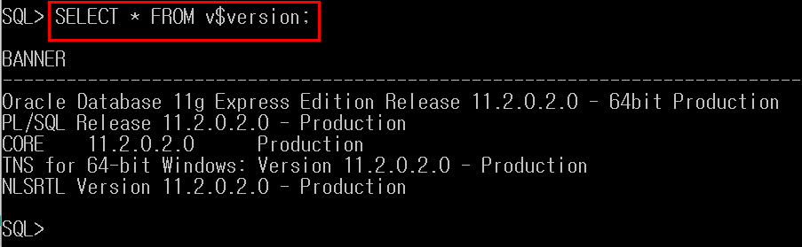
버젼 확인 해보기
오라클 명령어 입력후 세미콜론 꼭!
SELECT * FROM v$version

Slide 18

SID 확인하기 - 명령어 로 확인
SQL> SELECT name FROM v$database;
오라클에서 SID란 서버 가동할때의 DB 인스턴스 를 뜻합니다.
기억해두셔야 합니다
대소문자 구분 중요!!!! → 나중에 프로그램에서 사용

Slide 19
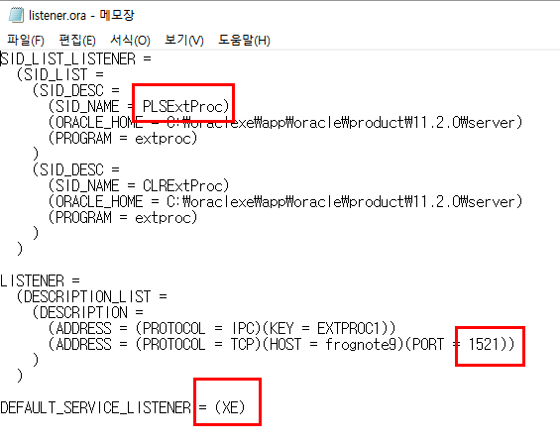
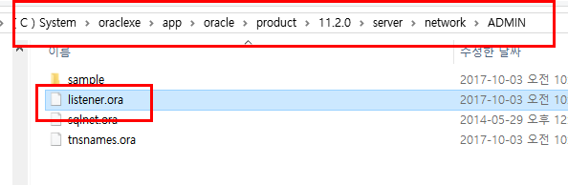
SID 확인하기 - listener.org 파일
C:\oraclexe\app\oracle\product\11.2.0\server\network\ADMIN
폴더에 있는 listener.ora 파일을 메모장에서 열어보기

Slide 20
http 포트 번호 확인하기
http 포트 번호 확인하기.
SQL> SELECT dbms_xdb.gethttpport() FROM dual;
DBMS_XDB.GETHTTPPORT()
----------------------------------------
8080
최초 설치시에는 8080 으로 되어 있을 것이다. 이를 변경해야 할 겁니다.

Slide 21

포트 번호 바꾸기
나중에 사용할 TOMCAT 서버의 기본 포트도 8080 을 사용한다. -_-;;
Oracle 의 HTTP 포트와 충돌한다..
다른 포트로 바꾼다. 9090 포트로 변경하자.
SQL>exec dbms_xdb.sethttpport(9090);

Slide 22


인코딩 확인하기
캐릭터 문자셋 (인코딩) 이 특히 문제가 되는 건 DB간의 데이터 이동의 경우 발생한다.
SELECT name, value$ FROM sys.props$ WHERE name = 'NLS_CHARACTERSET';
SSELECT name, value$ FROM sys.props$ WHERE name = 'NLS_NCHAR_CHARACTERSET';
학습단계에선 : 한글과 관련하여 ks 코드 보다는 유니코드(utf-8, utf-16..) 으로 맞춥니다. 만약 위와 같은 결과가 나오지 않았다면, 다음 페이지에서와 같이 수정하시면 됩니다.
Notes:
참조: http://glory74.blogspot.kr/2014/07/oracle-database.html

Slide 23
인코딩 변경하기
애지간하면 손댈일 없을겁니다.
강사지시 따라주세요
UPDATE sys.props$
SET value$ = '[ 변경을 원하는 문자셋 (KO16KSC5601, AL32UTF8 등)]'
WHERE name = 'NLS_CHARACTERSET';
UPDATE sys.props$
SET value$ = '[ 변경을 원하는 문자셋 (KO16KSC5601, AL16UTF16 등)]'
WHERE name = 'NLS_NCHAR_CHARACTERSET';
아직, CHAR, NCHAR 등의 캐릭터 타입에 대해 생소할겁니다. 지금 시작하는 시점에선 굳이 모르셔도 됩니다.

Slide 24
수정한뒤에는 꼭 commit;
수정된 사항이 완전히 저장되게 하려면
SQL>commit;

Slide 25
Oracle 커맨드 종료..
quit 명령어를 입력하면
다시 윈도우 커맨드 로 나온다.
(오라클 데이터베이스가 종료된게 아니라, 오라클 데이터베이스와 연결되어 있던 오라클 커맨드 입력 콘솔이 종료된것 뿐입니다)

Slide 26
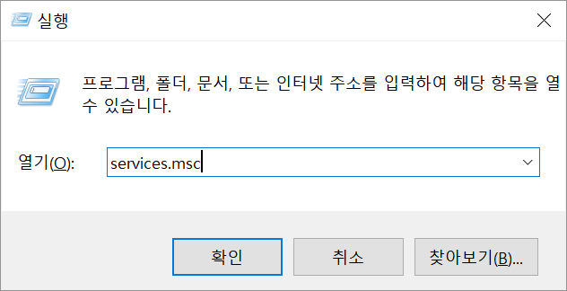
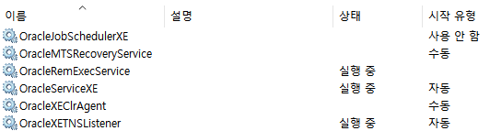
윈도우 서비스 를 확인해보기..
실행 (단축키: ‘윈도우’ + R )
services.msc 입력후 확인
Oracle** 로시작하는 여러가지 서비스들이 생김..
시작유형이 ‘자동’ 인 것들은 윈도우 부팅할때 자동으로 시작됨
이는 부팅속도 저하와 불필요한 리소스 낭비 초래.
학습용/테스트 용일때는 ‘수동’으로 전환하여 필요할때만 가동하는게 바람직.

Slide 27
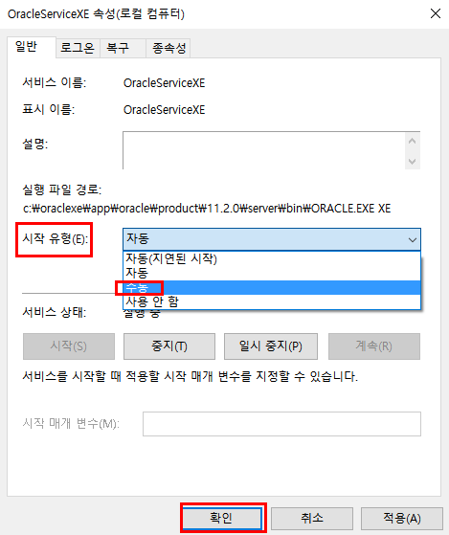
부팅시 자동실행 끄기
서비스 항목을 개별적으로 더블클릭하면 서비스 속성 창 뜸.
서비스 목록에서
OracleServiceXE OracleXETNSListener
를 ‘자동’ 에서 ‘수동’ 으로 변경
학원 컴 사용자는 강사 가이드를 따라주세요

Slide 28
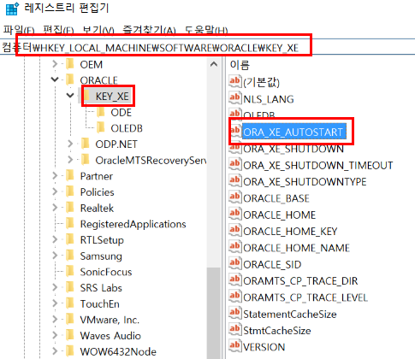
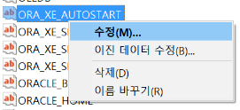
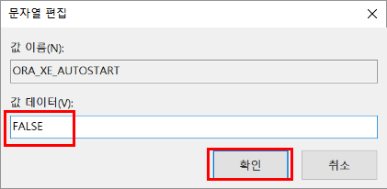
레지스트리 편집도..
위 방법으로 해도 안될 경우 시도… (그러나 가급적 비추합니다)
컴퓨터\HKEY_LOCAL_MACHINE\SOFTWARE\ORACLE\KEY_XE\ORA_XE_AUTOSTART
Notes:
http://pstory.tistory.com/29

Slide 29
이후 윈도우 부팅후 실행은...
서비스에서 개별적으로 시작하셔도 되고, Start Database 실행하셔도 됩니다.

Slide 30
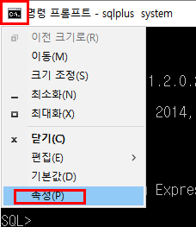
윈도우 커맨드 설정..
오라클 SQL 첫 학습시에는 직접 커맨드 라인에서 SQL명령어를 다뤄보는 것이 좋습니다.
(처음부터 각종 툴의 도움을 받는 것은 첫 학습자에게는 비추합니다)
쾌적한 환경을 위해서 커맨드 라인에 몇가지 설정을 추천

Slide 31
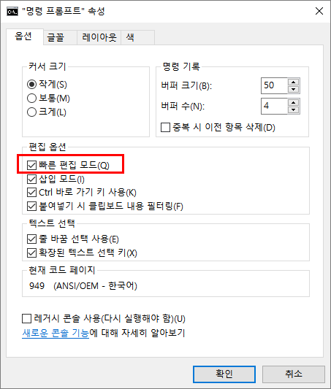
빠른 편집 모드 ..
‘빠른 편집 모드’ 활성화
윈도우10 이전의 윈도우 커맨드 창에서는
CTRL+C, CTRL+V 가 안 먹힘 빠른편집 모드를 사용하면 ‘마우스 우클릭’이 이를 가능케 함

Slide 32
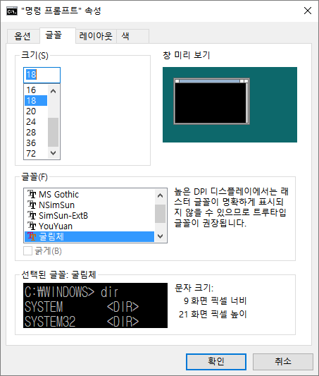
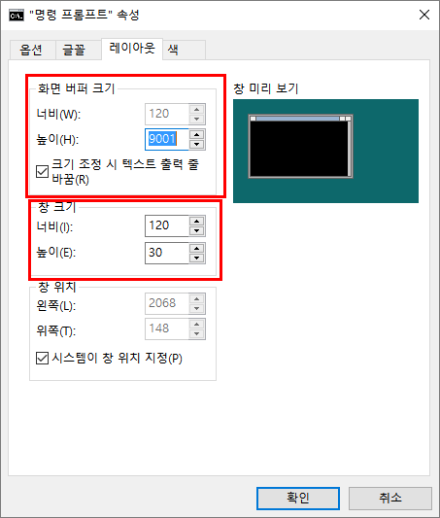
글꼴 크기, 화면버퍼크기, 창크기 설정..
창 크기는 보여지는 창의 너비와 높이를 지정할 수 있습니다.
화면 버퍼 크기는 그 크기만큼 실행했던 명령 라인을 저장하게 되는데요 높이를 더 많이 주면 스크롤했을때 더 많은 이전의 명령 라인을 볼 수 있어요.

Slide 33
바탕화면의 Start Database 삭제하기
학원컴퓨터의 경우..

